Slide 1


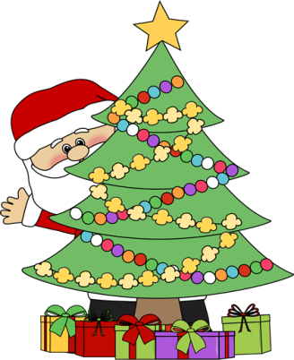
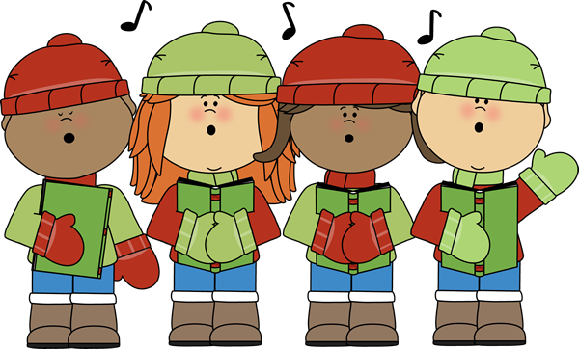
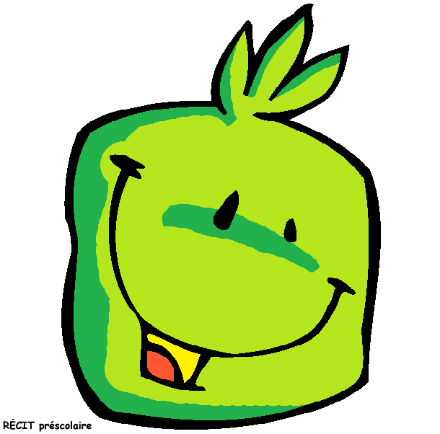
CP
prénom:___________
Du …../…… AU……/……
Plan de travail n° 6–
FRANCAIS
Phonologie
Orthographe
Ecriture / copie
Vocabulaire / lecture
MATHEMATIQUES
Géométrie
Numération
Calcul
Mon travail est tout juste.
Il y a quelques petites erreurs.
Je n’ai pas compris,
on me réexplique.
Signature des parents
BONUS
Coloriage appliqué

Slide 2
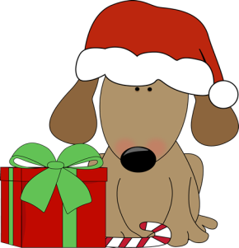




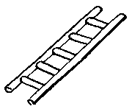
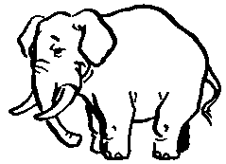


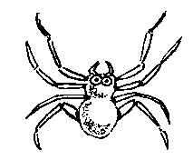


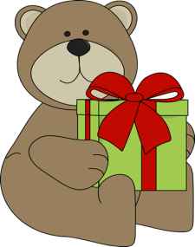
Colorie les mêmes mots (de la série 6) dans les différentes écritures, avec la même couleur:
2
L’école | aller | chez
année | Une idée | Une idée
Une idée | chez | année
chez | année | aller
L’école | aller | L’école
1
Phonologie
J’écris les mots en dessous des images:
Orthographe
3
Je retrouve les mots de la série 6 écrits dans le désordre:
d
i
e
n
a
e
é
n
é
une bouée | un écureuil | une étoile
un bébé | une échelle | un éléphant
une araignée | une épée | un nez
é
c
l
e
o

Slide 3
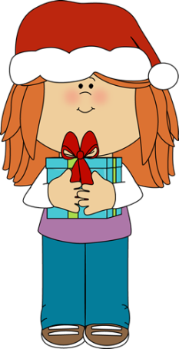



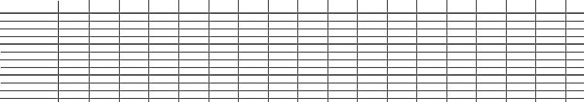
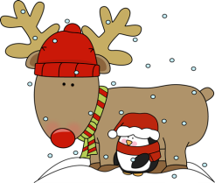
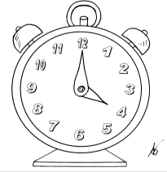

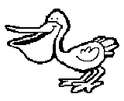



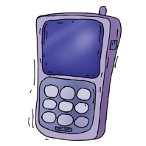

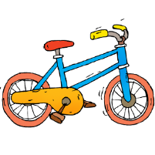

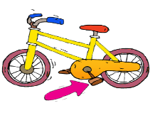
Colorie la case où tu entends é
6
4
Ecriture/copie:
Elle me dit: bonne année!
7
Lecture
J’écris les phrases dans l’ordre.
noël | père | donne | cadeaux. | Le | des
5
Complète avec la bonne syllabe: pé, té, ré, lé, vé
lutins | le | décorent | sapin. | Les
___veil
cheminée. | passe | la | par | Il
__lévision
té____phone
____lo
pou_____e
____dale

Slide 4
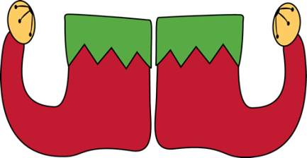

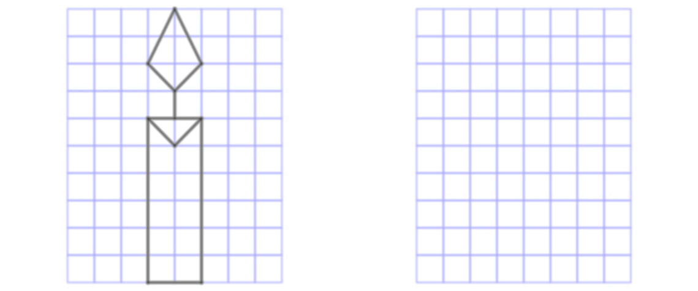
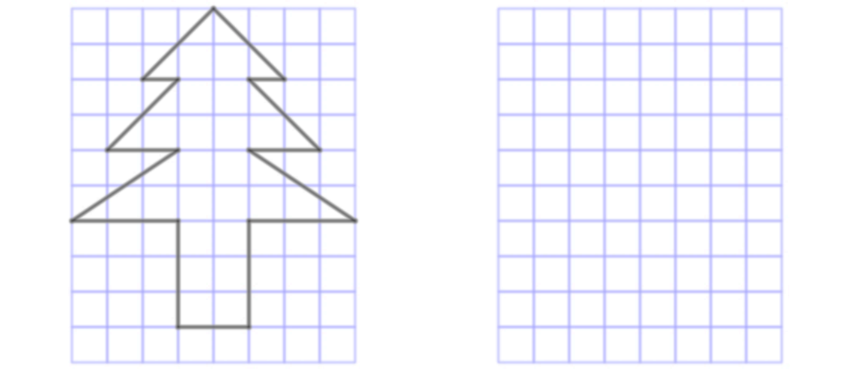
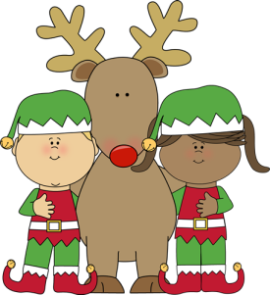
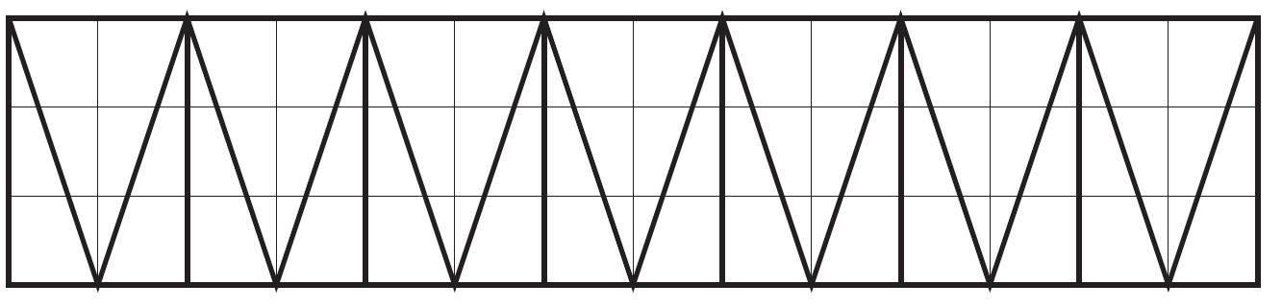
Décode le message secret du père noël: chaque lettre de l’alphabet correspond à un chiffre:
Géométrie
8
9
Reproduis les figures:
A | B | C | D | E | F | G | H | I | J | K | L | M
1 | 2 | 3 | 4 | 5 | 6 | 7 | 8 | 9 | 10 | 11 | 12 | 13
N | O | P | Q | R | S | T | U | V | W | X | Y | Z
14 | 15 | 13 | 17 | 18 | 19 | 20 | 21 | 22 | 23 | 24 | 25 | 26
12 | 5
13 | 5 | 18 | 5
14 | 15 | 5 | 12
22 | 15 | 12 | 5
4 | 1 | 14 | 19
12 | 5
Colorie de 3 couleurs:
3 | 9 | 5 | 12
19 | 21 | 18
19 | 15 | 14
20 | 19 | 1 | 9 | 14 | 5 | 1 | 21

Slide 5


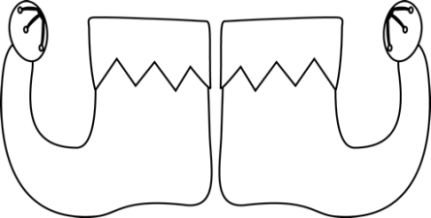
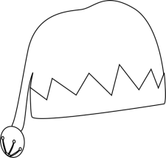
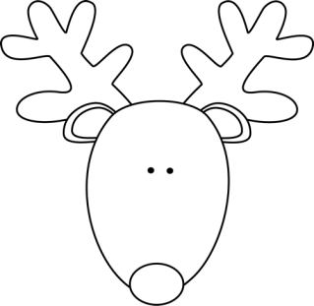
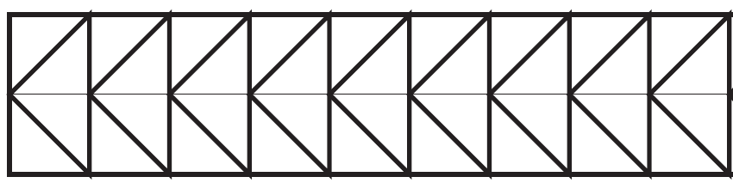


Numération
Range ces nombres du plus grand au plus petit:
11
Je colorie les boules qui font 10 de la même couleur:
10
25 – 39 – 48 – 42 – 37 - 6
0
2
50 – 18 – 47 – 22 – 5 - 33
3
5
1
4
3 – 17 – 49 – 42 – 30
8
7
9
6
10
5

Slide 6
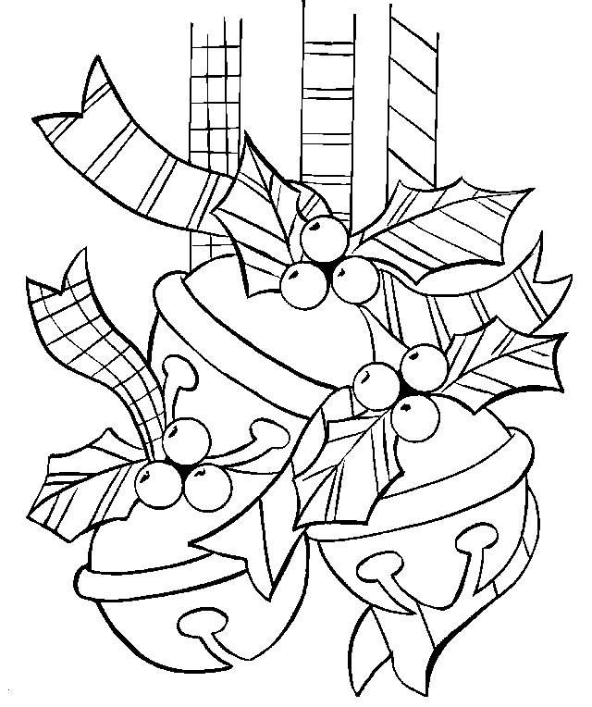
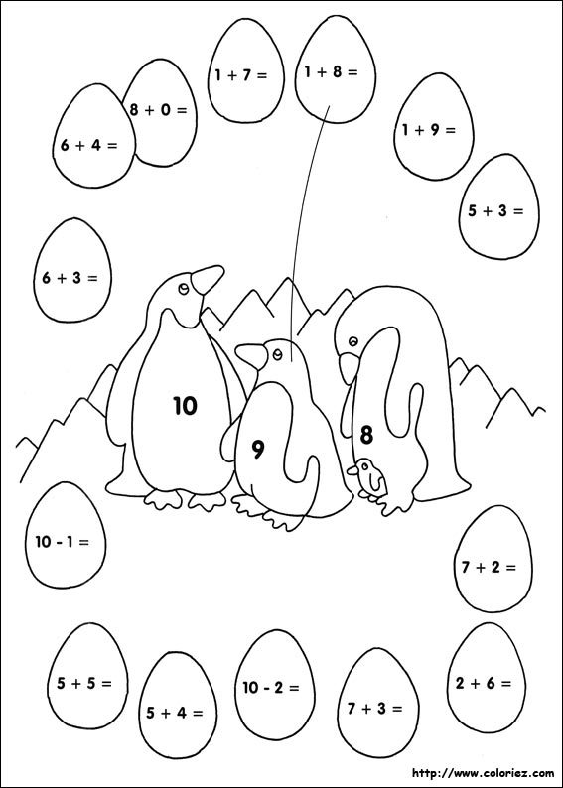
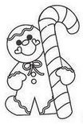


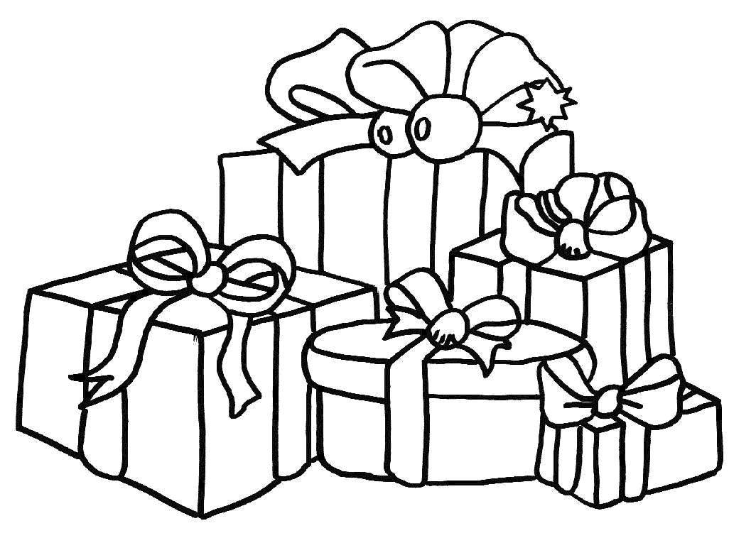
Calcul: relie au bon pingouin puis colorie.

Slide 7

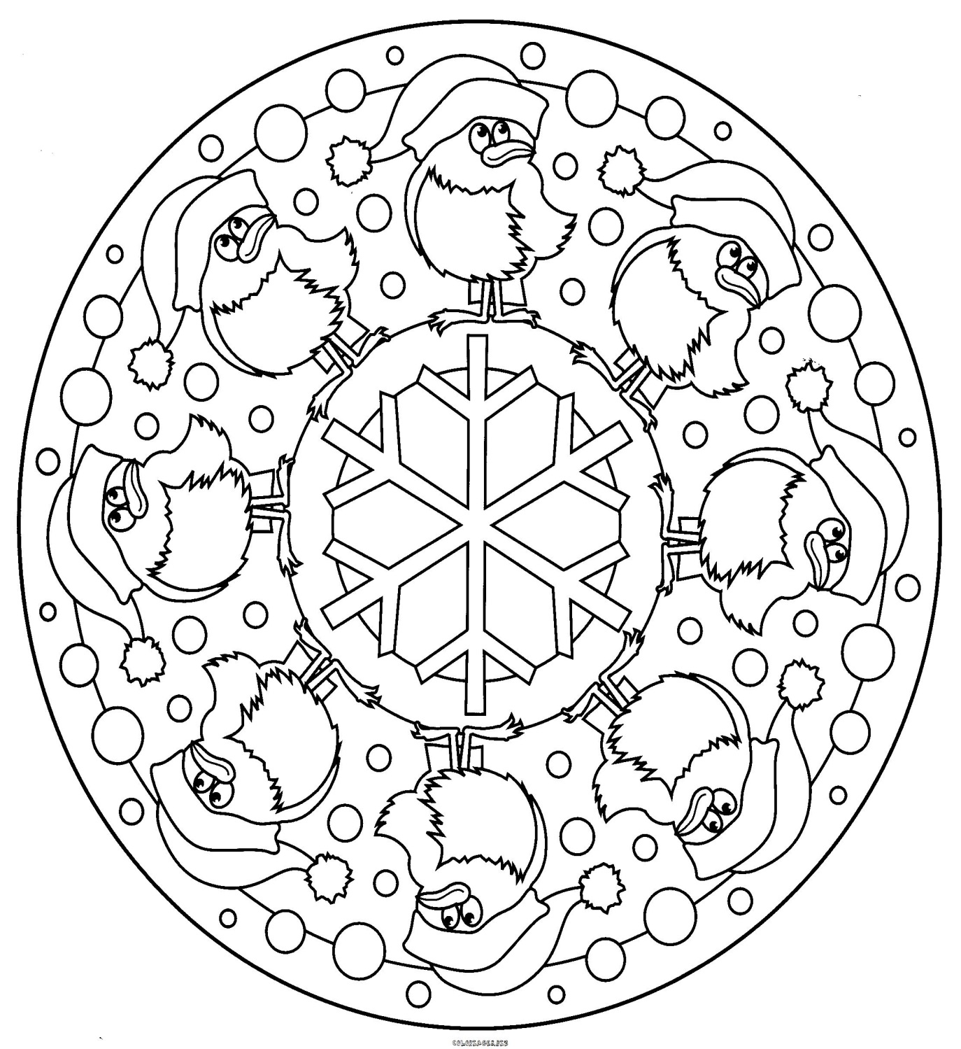
JOYEUX NOEL

